Slide 1

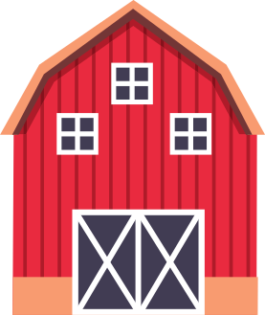
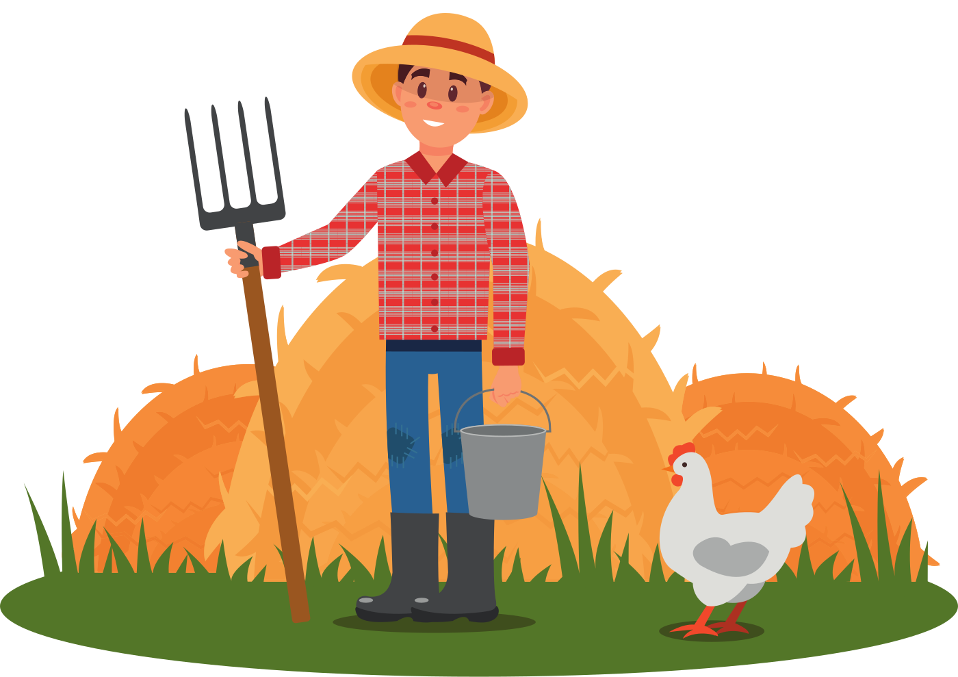
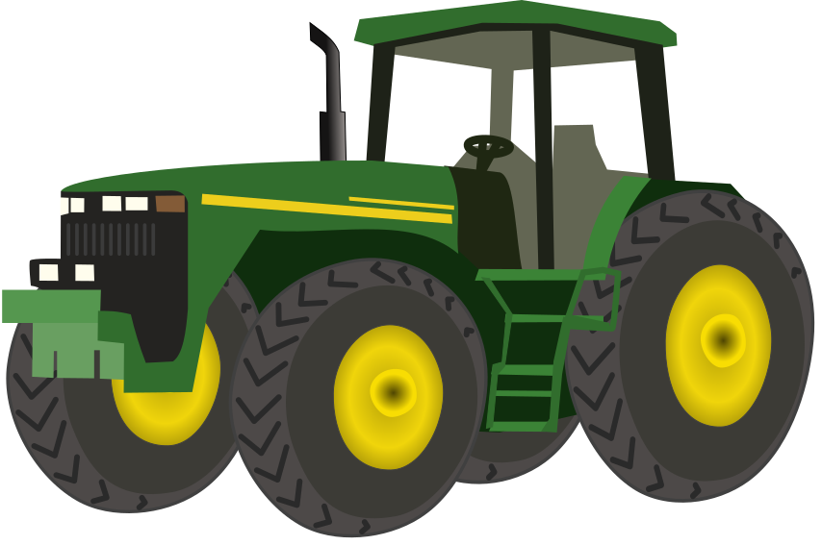
Pensamiento mATEMÁTICO
aYUDEMOS AL GRANJERO!
!

Slide 2
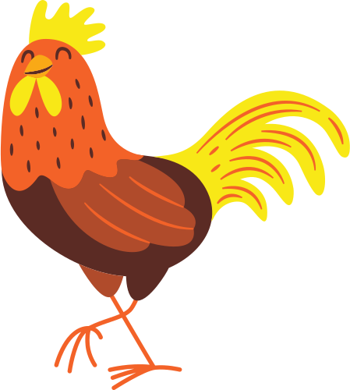
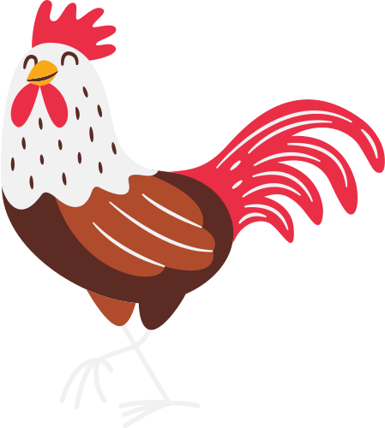
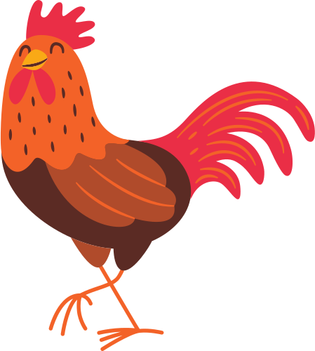
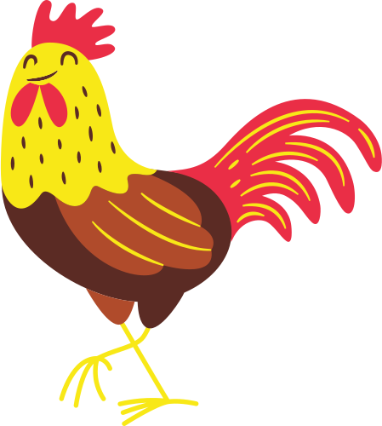
Hay 5 gallos cantando en el campo.
1 gallo LLEGÓ.
¿cuÁntos gallos HAY?

Slide 3
Hay 6 gallos cantando en el campo.

Slide 4
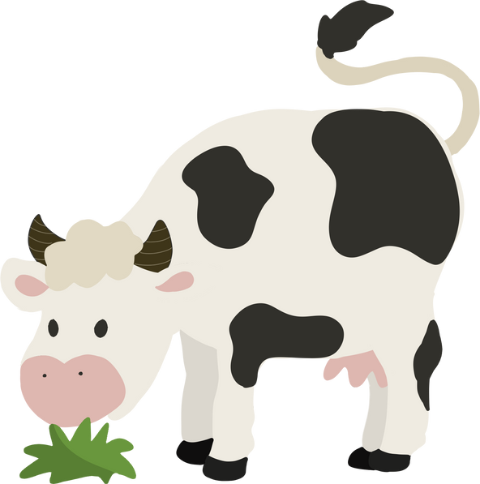
hay 4 vacas pastando en el campo.
2 vacas LLEGARON a pastar CON ELLAS.
¿Cuántas vacas HAY?

Slide 5
hay 6 vacas pastando en el campo.

Slide 6

hay 6 cerdos corriendo en el campo. 2 cerdos SE UNIERON A ELLOS. ¿cuÁntos cerdos SON?

Slide 7
hay 8 cerdos corriendo en el campo.

Slide 8
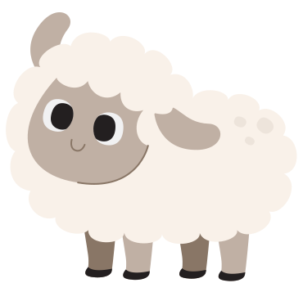
hay 6 ovejas jugando en el campo.
4 ovejas SE UNIERON AL JUEGO.
¿cuÁntas ovejas ESTÁN JUGANDO?

Slide 9
hay 10 ovejas jugando en el campo.

Slide 10
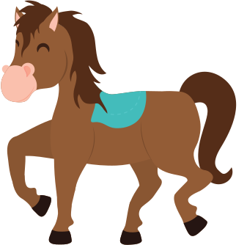
hay 2 caballos galopando en el campo. 1 caballo LLEGÓ CORRIENDO A UNIRSE.
¿cuÁntos caballos HAY?

Slide 11
hay 3 caballos galopando en el campo.

Slide 12
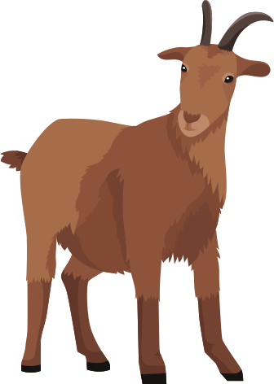
hay 4 cabras PASEANDO por el campo.
3 cabras SE UNIERON A ELLAS.
¿cuantas cabras HAY?

Slide 13
hay 7 cabras PASEANDO por el campo.

Slide 14
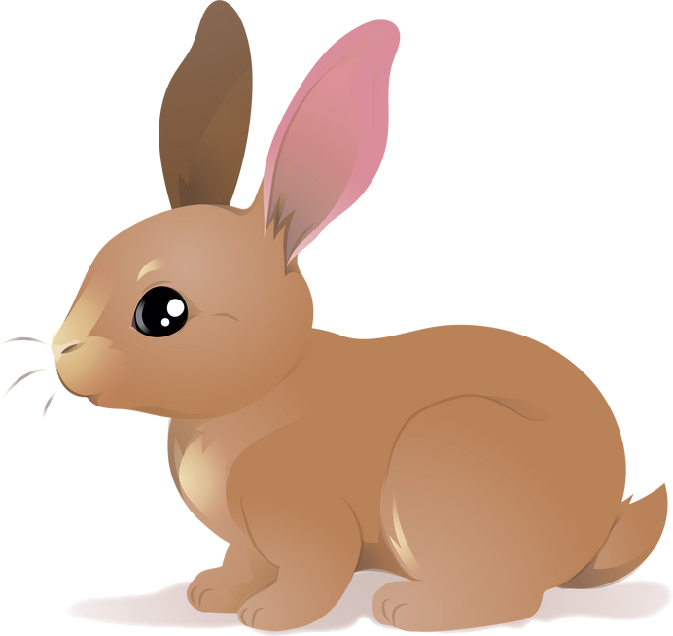
hay 6 conejos saltando en el campo.
3 conejos SALTARON DESDE los arbustos.
¿cuantos conejos HAY?

Slide 15
hay 9 conejos saltando en el campo.

Slide 16
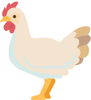
hay 5 gallinas JUNTAS CAMINO al granero.
EN EL CAMINO SE UNIERON 2 GALLINAS
¿cuÁntas gallinas HAY?

Slide 17
hay 7 gallinas DE CAMINO al granero.

Slide 18
gRACIAS POR AYUDAR
AL GRANJERO!
!

